Slide 1








Slide 2


Slide 3
Thảo luận về cụm từ “Tôn sư trọng đạo”
Mỗi em nói một từ mình nghĩ đến khi nghe cụm từ đó. (VD: thầy cô)

Slide 4





Slide 5



Notes:
Người Việt Nam ta có truyền thống tôn sư trọng đạo lâu đời. Chúng ta hoàn toàn có thể cùng thầy cô tổ chức chuỗi sự kiện liên quan chứ không chỉ là người dự. Để có thể tổ chức sự kiện về thầy cô các em hãy đến với bài học ngày hôm nay – Chủ đề 3 – Tiết 2: Hoạt động giáo dục theo chủ đề: Sự kiện về truyền thống tôn sư trọng đạo.

Slide 6
Hoạt động 1: Thảo luận về nội dung tổ chức sự kiện.

Slide 7
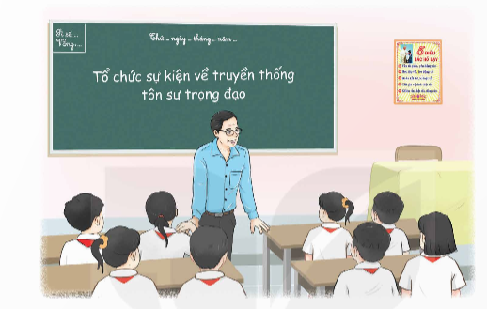
Nghe thầy cô phổ biến về các hoạt động của sự kiện

Slide 8


Bày tỏ lòng biết ơn với các thầy, cô giáo, hướng tới kỉ niệm ngày Nhà giáo Việt Nam 20-11.
Tìm hiểu về truyền thống của nhà trường.
Tham gia tổ chức, chủ động đề xuất các nội dung nhỏ cho chuỗi sự kiện và thực hiện.

Slide 9

Gợi ý
Tổ chức cho các em HS khối lớp 2, lớp 3 tham quan phòng truyền thống.
Tổ chức cuộc thi làm báo tường chào mừng ngày Nhà giáo Việt Nam 20-11.
Tổ chức thực hiện một số tiết mục Phát thanh chào mừng ngày Nhà giáo Việt Nam.
Tổ chức cuộc thi viết, vẽ về người thấy mình yêu mến.
Tổ chức cuộc thi đọc thơ, kể chuyện về chủ đề thầy, cô giáo;...
Tổ chức thực hiện các sản phẩm tri ân thầy, cô giáo;...

Slide 10
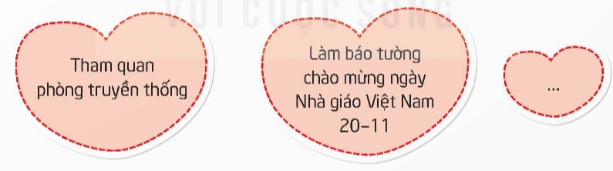
Lựa chọn những hoạt động khả thi mà lớp có thể nhận tổ chức.

Slide 11


Việc đề xuất sáng kiến làm phong phú nội dung hoạt động và lựa chọn hoạt động khả thi đưa vào thực hiện là việc của người tổ chức.

Slide 12
Hoạt động 2: Lập kế hoạch tổ chức hoạt động mà lớp đã lựa chọn.

Slide 13

Những việc cần làm cho hoạt động nhóm: lựa chọn, lập kế hoạch.
Lựa chọn tập thể lớp để hợp tác trong việc tổ chức hoạt động.
Phân công nhiệm vụ cho các nhóm, các thành viên.
Đưa ra thời gian thực hiện, thời gian hoàn thành...
Thảo luận nhóm

Slide 14
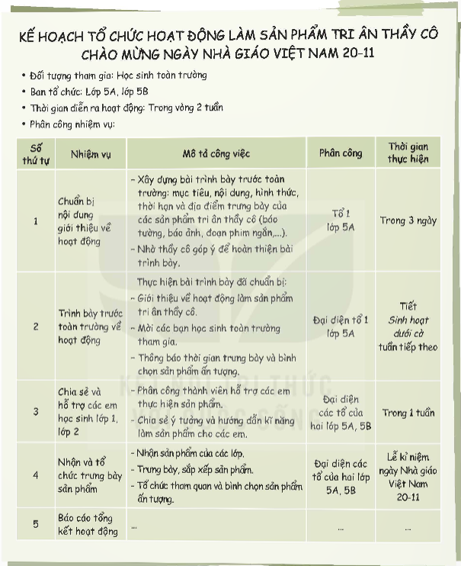
Tham khảo mẫu

Slide 15


Slide 16
Đứng ở vị trí người tổ chức, hoạt động của chúng ta sẽ khác khi chỉ tham gia sự kiện: Người tổ chức cần nắm được kĩ các thông tin để chủ động để xuất hoạt động phù hợp, lên kế hoạch, thực hiện kế hoạch và theo dõi việc thực hiện kế hoạch đó.

Slide 17


Slide 18







Học tiếp

Slide 19



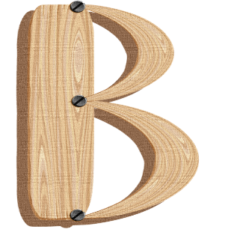
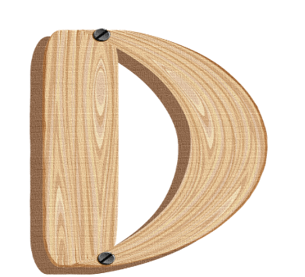

Meeting Objectives
Tôn sư trọng đạo thể hiện điều gì?
*
*
Ngợi ca công lao của bậc sinh thành.
Răn dạy con người trở thành người con có hiếu.
*
*
Tôn vinh đạo lí làm người lương thiện.
Kính trọng, biết ơn đối với người thầy.

Slide 20

Meeting Objectives
Hoạt động nào sau đây thể hiện truyền thống tôn sư trọng đạo?
*
*
Kỉ niệm ngày thương binh liệt sĩ 27/7.
Kỉ niệm ngày thành lập Quân đội Nhân dân Việt Nam 22/12.
Kỉ niệm ngày Nhà giáo Việt Nam 20/11.
*
*
Kỉ niệm ngày Quốc tế Phụ nữ 8/3.

Slide 21

Meeting Objectives
Học sinh có thể tham gia hoạt động nào để thể hiện tinh thần tôn sư trọng đạo?
Làm báo tường chào mừng ngày kỉ niệm 20/11
Quyên góp quần áo cho trẻ em khó khăn.
Động viên người thân tham gia các hoạt động xã hội.
Làm thiện nguyện trên các điểm trường vùng cao.

Slide 22
Meeting Objectives
Câu ca dao, tục ngữ nào dưới đây nói về chủ đề thầy trò?
*
*
Trăm hay không bằng một thấy.
Không thầy đố mày làm nên.
*
*
Ăn có nơi, làm có chỗ.
Có công mài sắt, có ngày nên kim.

Slide 23
Meeting Objectives
Đâu là tính từ biểu thị truyền thống tôn sư trọng đạo?
*
*
Cần cù.
Thân thiện
*
*
Nỗ lực
Biết ơn.

Slide 24

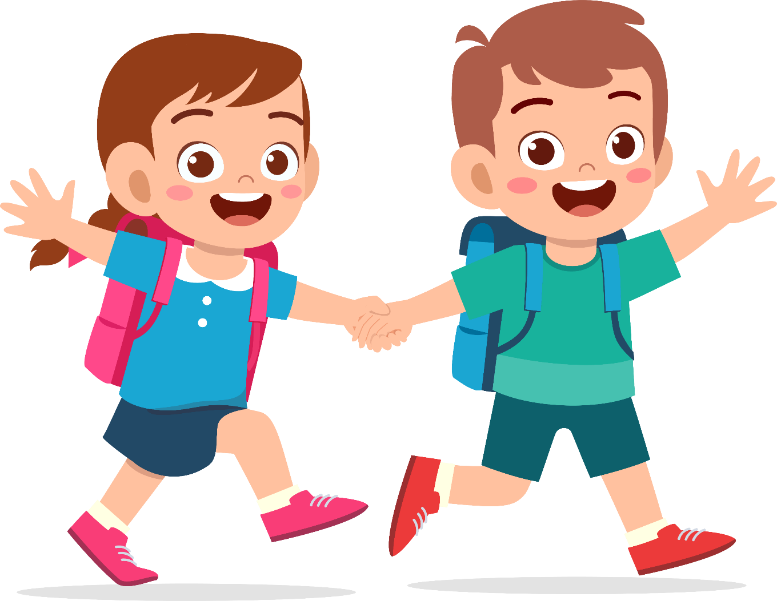
Hoàn thiện phiếu thu thập thông tin.
Chuẩn bị bài tiếp theo

Slide 25
CHÚC CÁC EM HỌC TỐT!
CHÚC CÁC EM HỌC TỐT!

